Slide 1

MATERIAL DE APOYO
Unidad 2 guía n°18
Lenguaje y Comunicación 6to básico
Para consultas sobre la asignatura o las guías de aprendizaje, escribe al correo: marjorie.palominos@colegio-mineralelteniente.cl

Slide 2

Recuerda que en tu cuaderno siempre debes anotar la fecha, objetivo y habilidad.
OBJETIVO | Comprender un comentario y crear un afiche a partir de la información.
HABILIDAD | Extraer información, inferir, opinar, crear.
ACTITUD | Compromiso con tu estudio, esfuerzo, responsabilidad.
Tú decides si escribes la actitud porque lo importante de ella es que la cumplas y la demuestres en tu conducta.

Slide 3
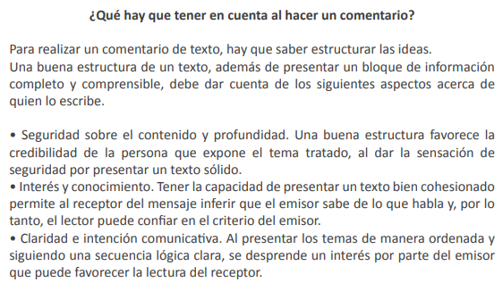

EL COMENTARIO
Es un texto escrito u oral que consiste en emitir una opinión sobre una obra, texto, película, etc.
Un comentario puede incluir una reseña (breve resumen de la obra), un análisis y puntos de vista de diferentes aspectos, recomendaciones, entre otros.

